Slide 1

PRÁTICAS PEDAGÓGICAS INTEGRADAS NOS CURSOS TÉCNICOS E
INTEGRADOS
Me. Alderuth Carvalho (IFPA- CRMB)

Slide 2
Currículo integrado e Interdisciplinaridade
O Art. 6º da resolução CEB nº 3, de 1998 – DCNEM: “Os princípios pedagógicos da Identidade, Diversidade e Autonomia, da Interdisciplinaridade e da Contextualização serão adotados como estruturadores dos currículos do ensino médio”;
Frigotto (1995): Ressalta que o trabalho interdisciplinar se apresenta como uma necessidade imperativa pela simples razão de que a parte que isolamos ou arrancamos do contexto originário do real para poder ser explicada efetivamente;
Padilha (2001) afirma que realizar planos e planejamentos educacionais e escolares significa exercer uma atividade engajada, intencional, científica, de caráter político e ideológico e isento de neutralidade

Slide 3
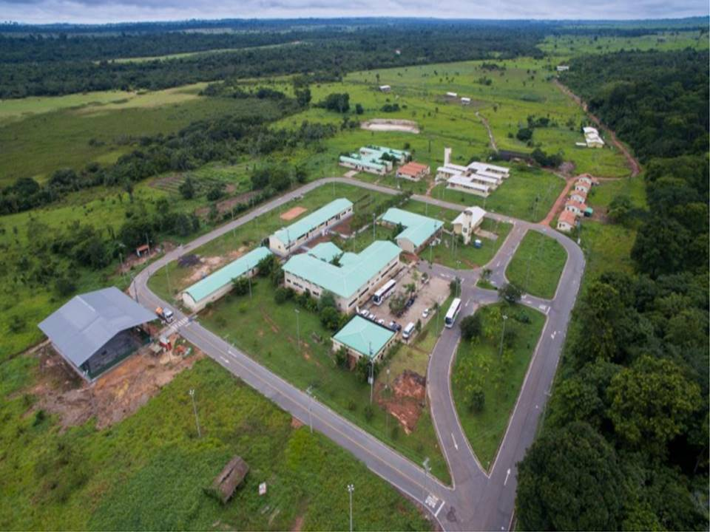
IFPA – CAMPUS MARABÁ RURAL
Curso Técnico em Agropecuária;
Política afirmativa de prioridade ao povos do campo;
Turmas 2015, 2017 e 2018; (7 turmas)

Slide 4
Planejamento
Eixo: Agrobiodiversidade e desenvolvimento sustentável.
Áreas: -Ciências humanas;
-Linguagens;
-Ciências Agrárias;
-Ciências da natureza e matemática.

Slide 5
Ciências da natureza e matemática
Eixo: Agrobiodiversidade e desenvolvimento sustentável
Geometria Plana e espacial
Hidrostáti-ca
Hidrodinâ-mica
Piscicultura - Água
Microbiologia
Introdução e zoologia de vertebrados
Soluções

Slide 6
Matemática: Triângulos e suas propriedades; Semelhança de triângulos e trigonometria no triângulo retângulo
Física: Fluidos, vazão, pressão.
Biologia: metabolismo de bactérias e algas; Patologias de peixes.
Química: Parâmetros de qualidade de água; trocas (ph, pOH, DBO)

Slide 7
Conteúdo integrado
Avaliação integrada
1° Bimestre
2º Bimestre
2 pontos: Tempo-Comunidade
5 pontos: individuais do Prof de área
3 relatório de visita técnica.
2 pontos: Tempo-Comunidade
3 pontos: Simulado
5 pontos: Projeto escrito

Slide 8
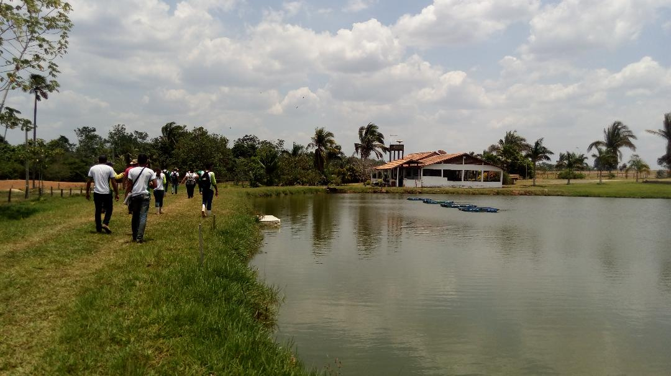
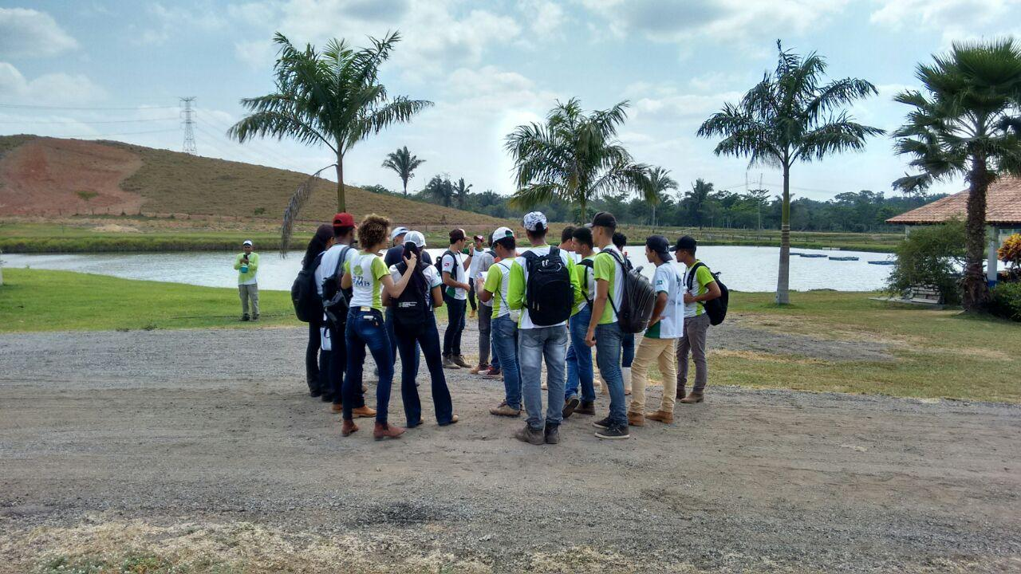
A visita técnica
As aulas das 4 disciplinas foram lotadas no mesmo período;
Visita técnica a Fazendo Santa Clara, Marabá, Pará.

Slide 9
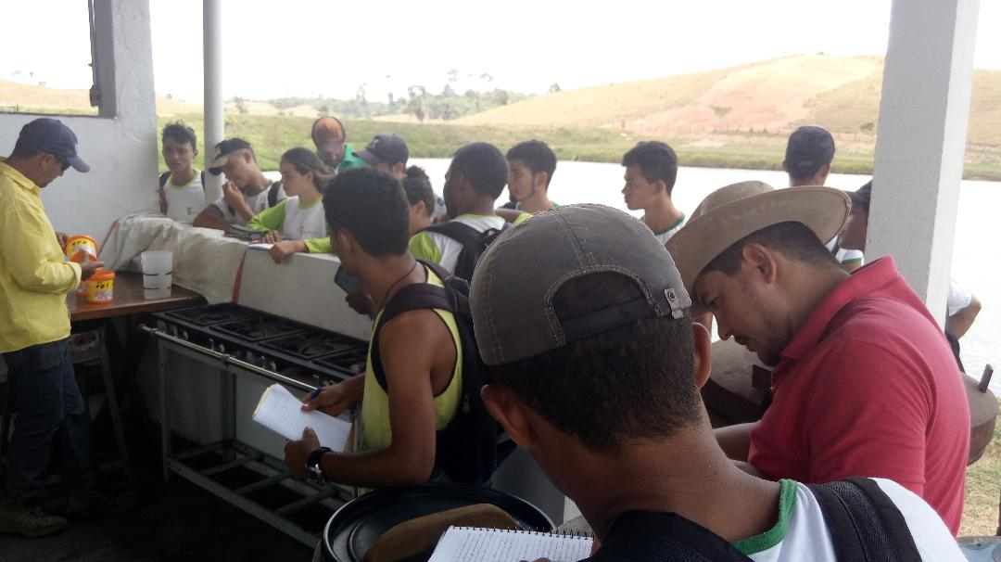
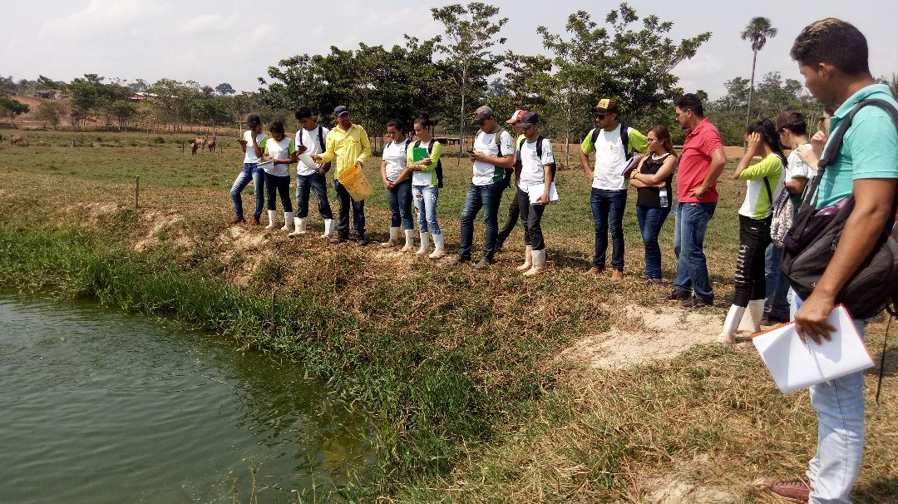
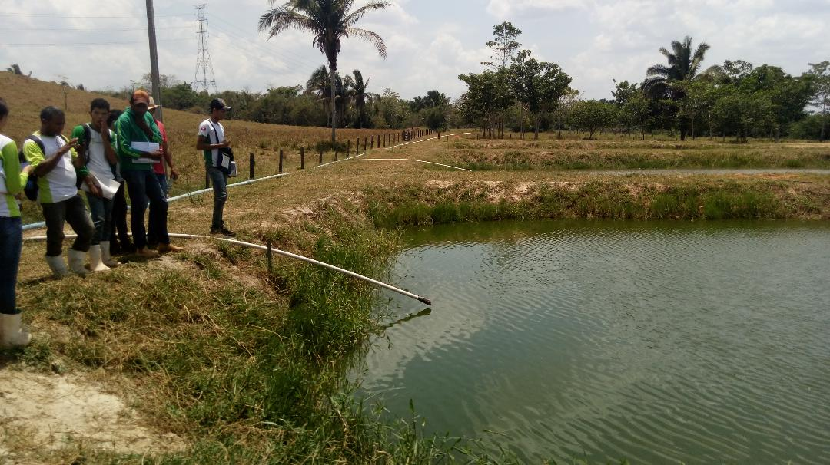
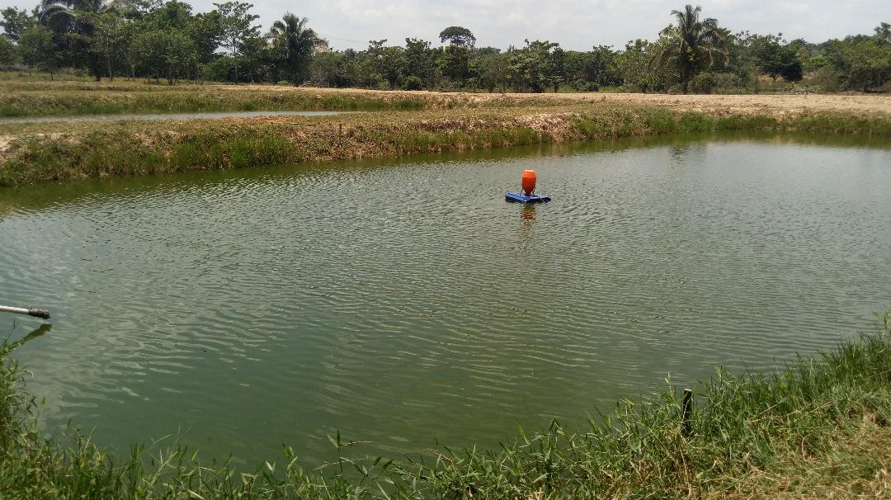
A visita técnica

Slide 10
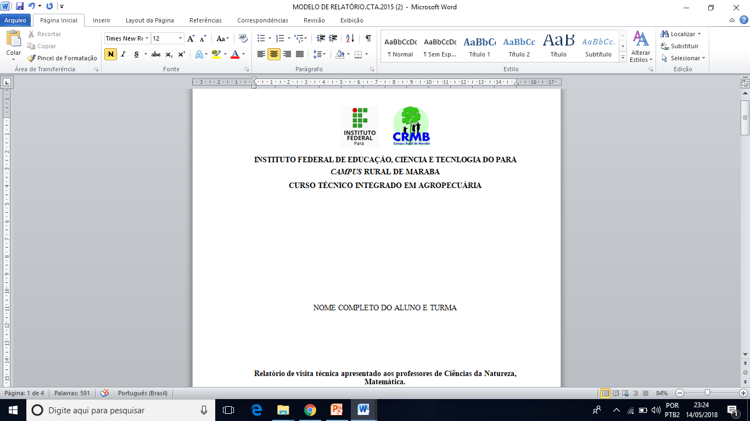
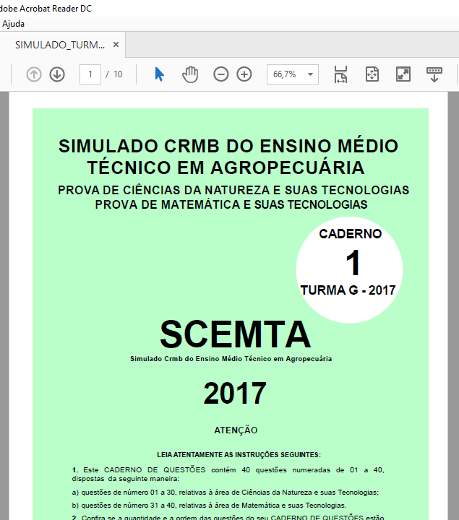
Avaliação

Slide 11
Considerações
Halmenschlager (2014): A noção de interdisciplinaridade demanda problemas novos para aqueles professores que têm se ocupado do planejamento do ensino de conceituação científica específica relativa à sua disciplina.
Influência da natureza do curso;
Exercício da práxis;
Esforço coletivo;

Slide 12
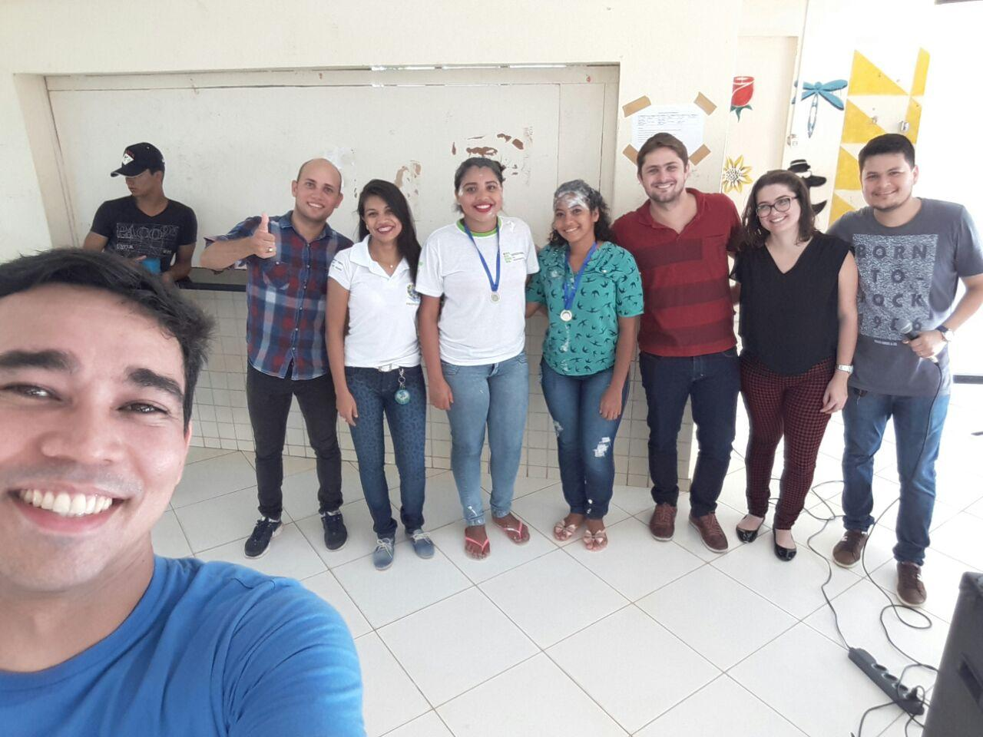
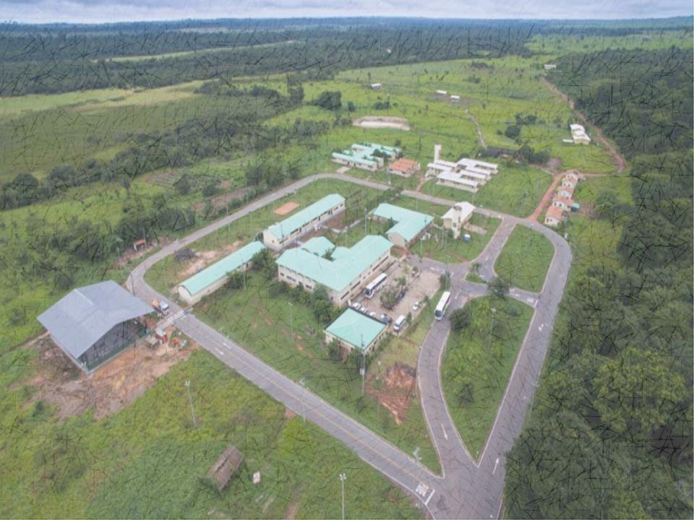
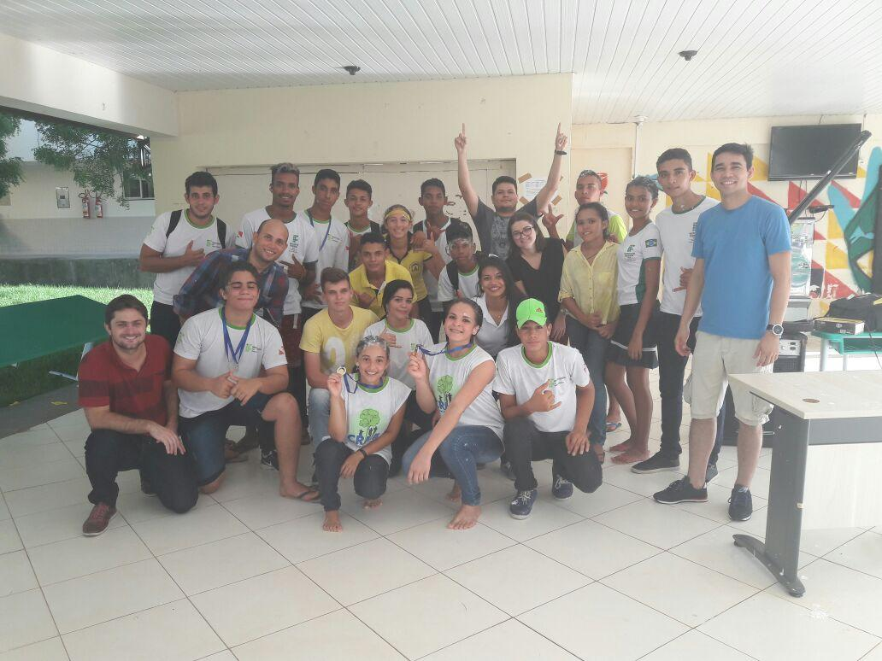
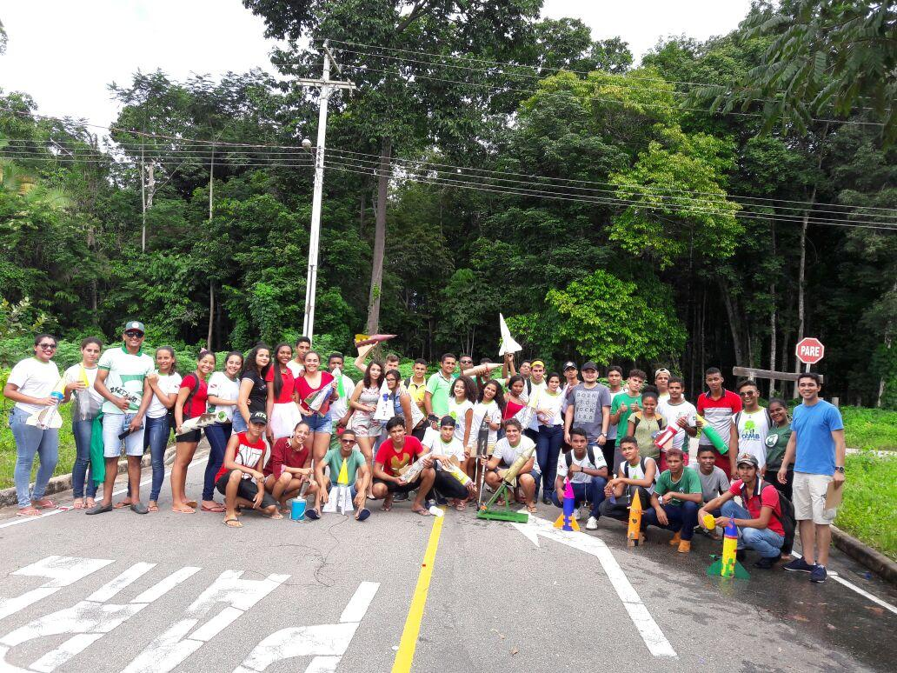

OBRIGADA!

Slide 13
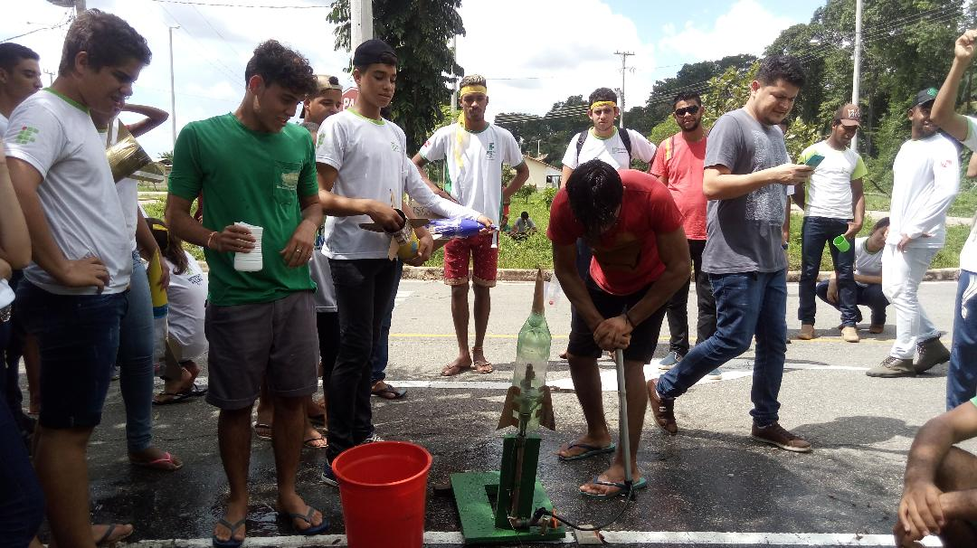
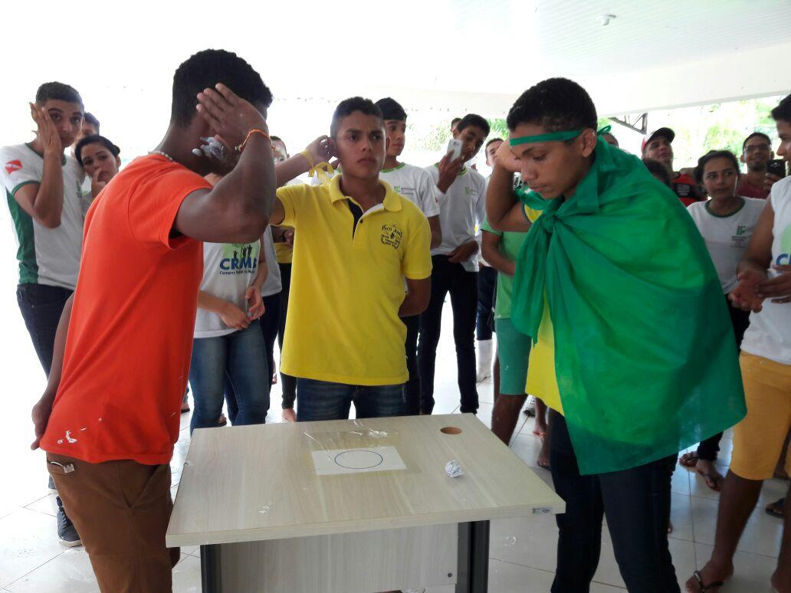

Slide 14
